Slide 1
Bachelor Thesis Meeting 28.04.
Tim Jordi & Thomas Sutter

Slide 2
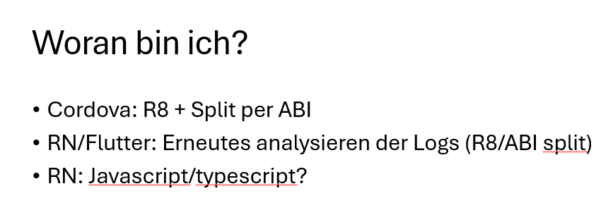
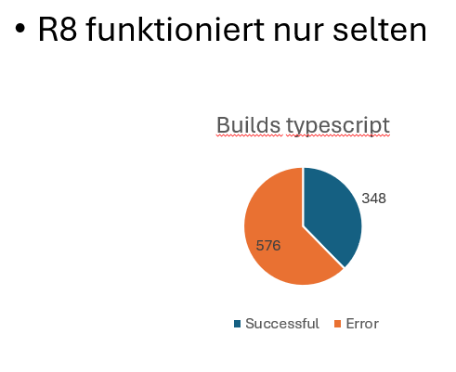
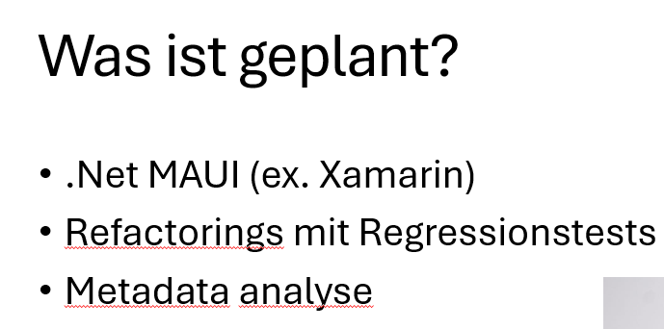
Recap

Slide 3
Was wurde gemacht?
Various RN fixes (debug & r8)
Kritischer Docker Logikfeher behoben
R8/split per abi für cordova
Crawlers für target value angepasst
Docker image cleanups
Tpl/metadata analyzer
Kompletter dotnet maui workflow (nächste slide)
Erste assets für unity kreiert

Slide 4
.NET Maui
Schnelle & zuverlässige Builds
Noch einige Probleme bei Release Builds

Slide 5
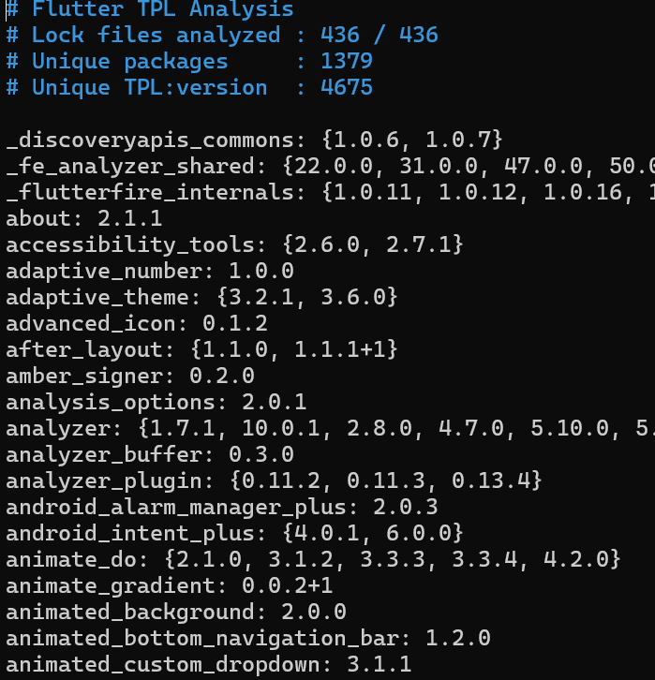
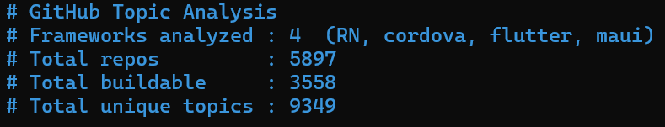
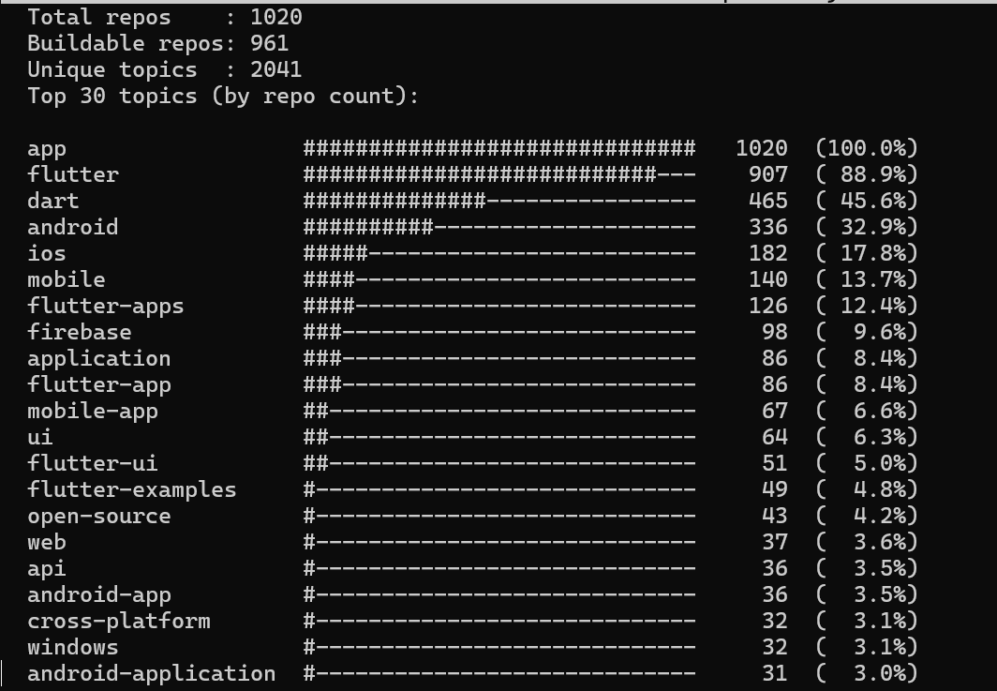
Flutter Analytics

Slide 6
RN
Release Builds funktionieren in etwa 2/3 der Fälle
Split per ABI funktioniert

Slide 7
Unity
Pipeline etwas anders (Build script injection)
Benötigt spezielle Lizenz

Slide 8
Woran bin ich?
Unity workflow testen
MAUI Release Builds (besonders split per abi)
RN Release Builds
Cordova Release Builds

Slide 9
Was ist geplant?
Abschliessende Fixes
Analyse der TPLs
Arbeit schreiben

